Slide 1

云计算与数据中心 Cloud Computing and Data Center

Slide 2
云计算与数据中心
姓名：林庆新
TEL:13860642501
QQ:125885030
EMail: lqx@fzu.edu.cn
办公室：轻工楼123室
链接：https://pan.baidu.com/s/1f555fOmYpi6nNuk44J6ucQ
密码：61gy
Notes:
1、课堂纪律(不能讲话、互相尊重、讨论质疑）
2、关于请假（向班长请假)
3、课件内容全部都会给，其他的一些附加资料 ,期末没划重点，考试部分不在课本

Slide 3
课堂说明
1、课堂纪律(不能讲话、互相尊重、讨论质疑）
2、关于请假（向班长请假)
3、课件内容全部都会给，其他的一些附加资料 ,期末没划重点，考试部分不在课本

Slide 4
考核方式考核
理论：(20学时)+实验（12学时）
10%×出勤率+10%×课堂表现+30%实验（实验报告+实验效果）+50%×期末卷面成绩
加分：
15-30分钟的相关技术专题分享（每次总成绩直接加10分）

Slide 5
学习中什么更重要
知识
K
N
O
W
L
E
D
G
E
=
11
+
14
+
15
+
23
+
12
+
5
+
4
+
7
+
5
=
96%
努力
W
O
R
K
H
A
R
D
=
23
+
15
+
18
+
11
+
8
+
1
+
18
+
4
=
98%
好运
L
U
C
K
=
=
47%
12
+
21
+
3
+
11
爱情
=
=
54%
L
O
V
E
12
+
15
+
22
+
5
金钱
M
O
N
E
Y
=
13
15
14
5
25
=
72%
+
+
+
+
领导力
L
E
A
D
E
R
S
H
I
P
=
12
+
5
+
1
+
4
+
5
+
18
+
19
+
8
+
9
+
16
=
96%
A
B
C
D
E
F
G
H
I
J
K
L
L
N
O
P
Q
R
S
T
U
V
W
X
Y
Z
1
2
3
4
5
6
7
8
9
10
11
12
13
14
15
16
17
18
19
20
21
22
23
24
25
26
Notes:
时间：2min（教师讲解）

Slide 6
学习中我们需要
态度
A
T
T
I
T
U
D
E
=
1
20
20
9
20
21
4
5
=
100%
+
+
+
+
+
+
+
A
B
C
D
E
F
G
H
I
J
K
L
M
N
O
P
Q
R
S
T
U
V
W
X
Y
Z
1
2
3
4
5
6
7
8
9
10
11
12
13
14
15
16
17
18
19
20
21
22
23
24
25
26
Notes:
时间：2min（教师讲解）

Slide 7

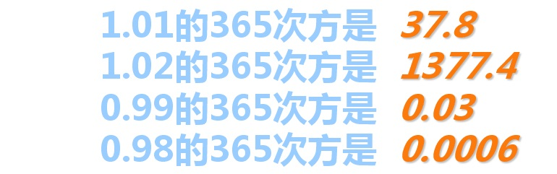
学习方法和学习态度
理论（听课、作业、自学）
实践（课内实验、课外项目）
Notes:
结束语！！

Slide 8
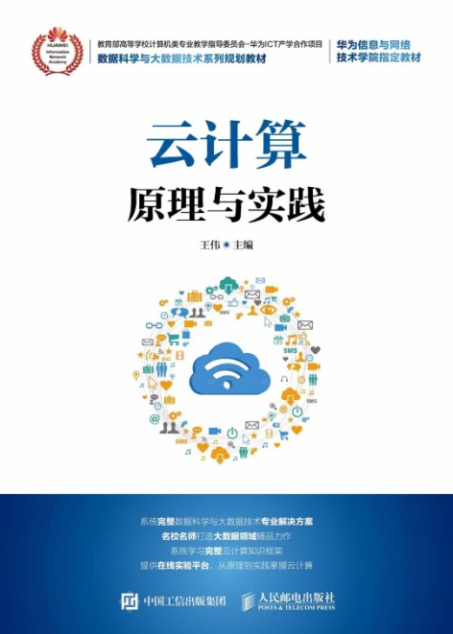
云计算原理与实践
Principles and Practice of Cloud Computing

Slide 9
完整的云计算知识框架
三大认识角度
商业模式、计算范式、实现方式
四个关键技术
计算、存储、网络、安全
四种开发运维维度
云原生应用、云操作系统、云端软件、云运维
三大应用场景
桌面云、开发云、大数据与人工智能

Slide 10
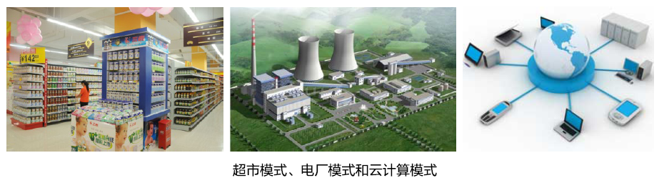
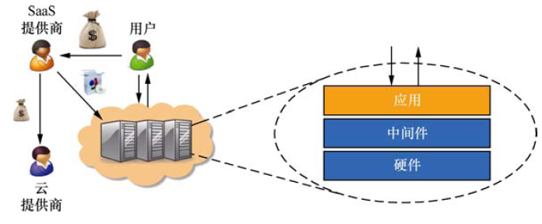
三大认识角度之一：商业模式
基础架构即服务（IaaS）
平台即服务（PaaS）
软件即服务（SaaS）
一切皆为服务（XaaS）

Slide 11
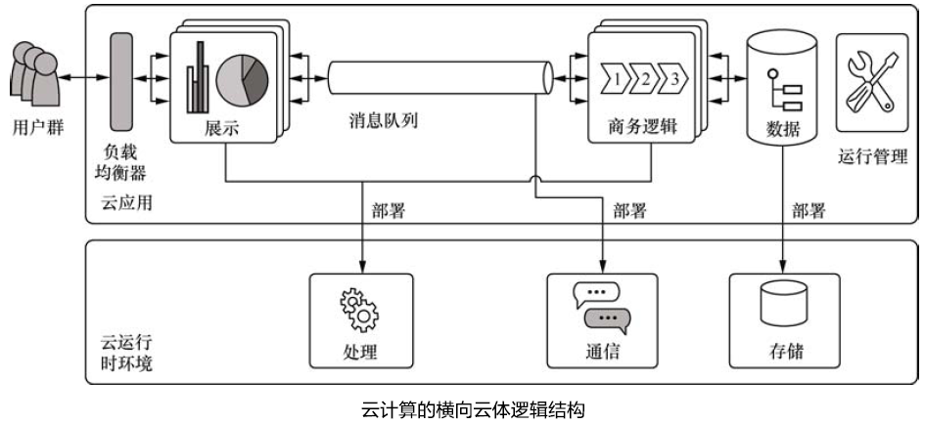
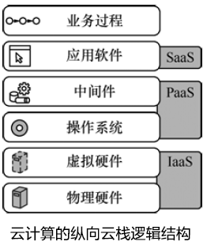
三大认识角度之二：计算范式

Slide 12
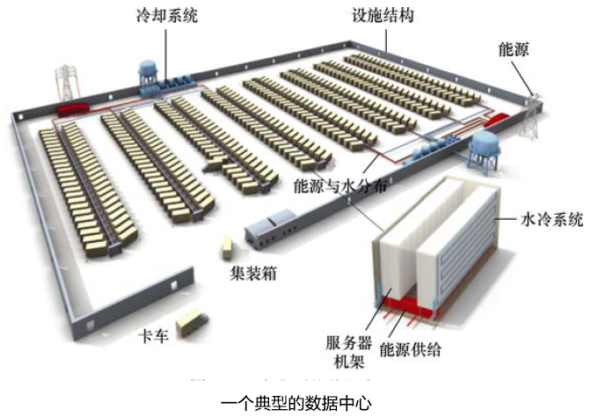
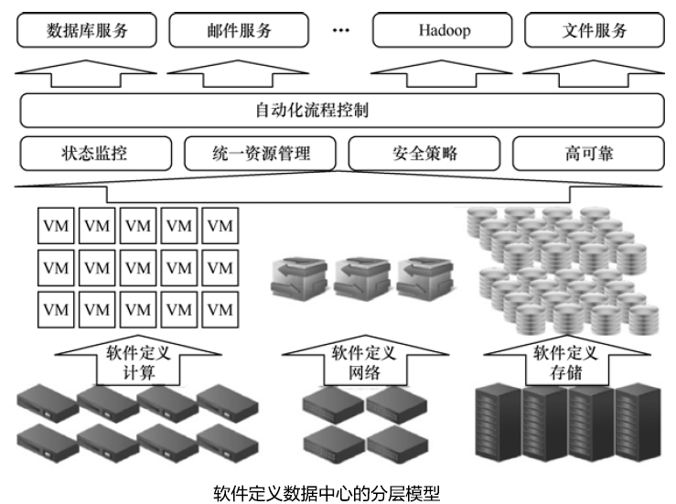
三大认识角度之三：实现方式

Slide 13
云计算的知识体系概览

Slide 14
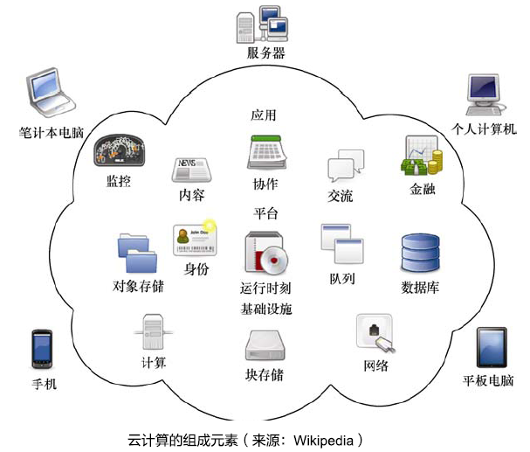
第1章 云计算概述
1.1 初识云计算
1.2 云计算的公共特征与分类
1.3 云计算的三元认识论
1.4 云计算的开源方法论
1.5 实践：GitHub

Slide 15
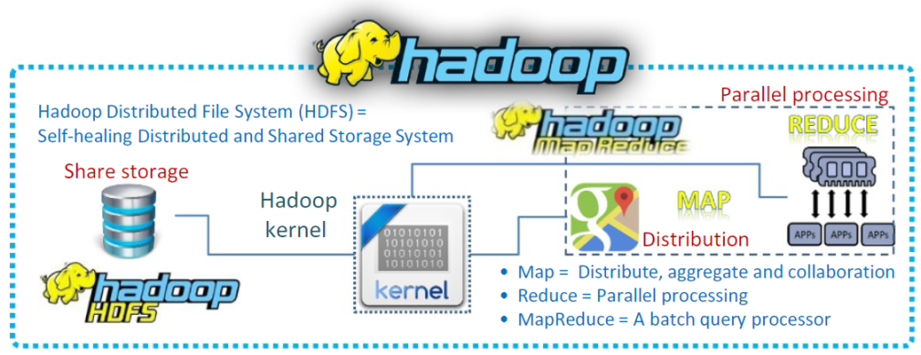
第2章 分布式原理
2.1 分布式计算概述
2.2 分布式计算的理论基础
2.3 分布式系统概述
2.4 分布式系统的进阶
2.5 典型的分布式系统
2.6 实践：Apache Hadoop

Slide 16
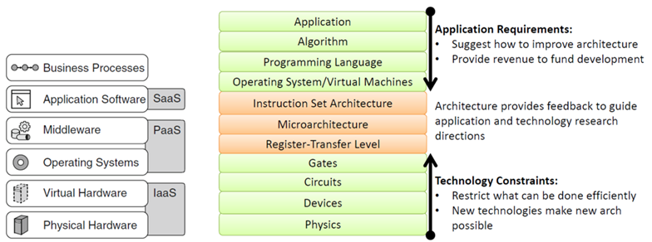
第3章 云计算架构
3.1 云计算的本质
3.2 云计算的架构
3.3 云栈和云体
3.4 软件定义的数据中心
3.5 实践：OpenStack

Slide 17
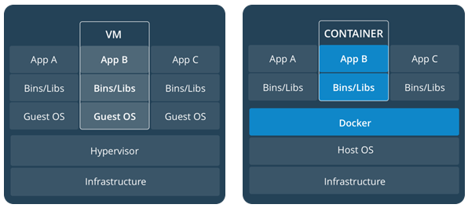
第4章 虚拟化技术
4.1 虚拟化的定义
4.2 服务器虚拟化
4.3 商用虚拟机技术
4.4 新型硬件虚拟化
4.5 实践：Xen虚拟化技术
4.6 实践：KVM虚拟化技术
4.7 轻量级虚拟化
4.8 实践：Docker容器

Slide 18
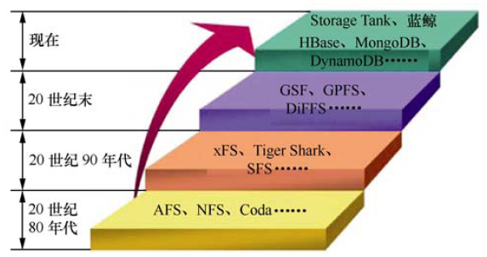
第5章 分布式存储
5.1 分布式存储的基础
5.2 文件存储
5.3 从单机存储系统到分布式存储系统
5.4 实践：分布式存储系统Ceph

Slide 19
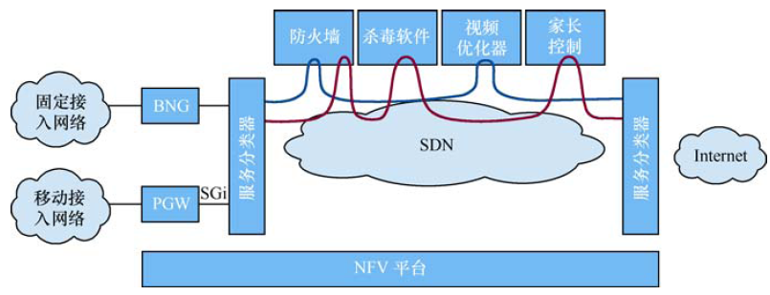
第6章 云计算网络
6.1 网络基本概念
6.2 数据中心网络：云计算的骨架
6.3 网络虚拟化
6.4 租户网络管理
6.5 实践：用Mininet搭建OpenFlow

Slide 20
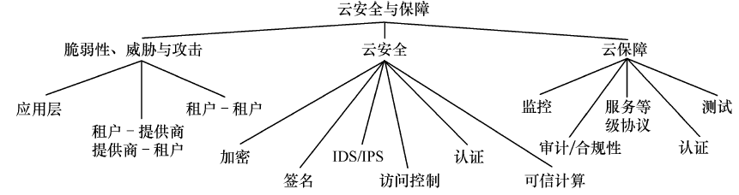
第7章 云计算安全
7.1 云安全概述
7.2 虚拟机安全
7.3 云存储安全
7.4 云数据安全
7.5 实践：全同态加密算法

Slide 21
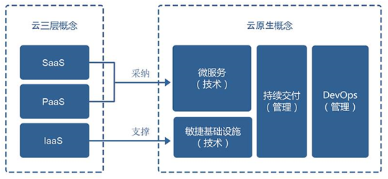
第8章 云原生应用的开发
8.1 云原生的相关概念
8.2 云原生应用开发实践的12要素
8.3 云原生应用开发
8.4 实践：基于Node.js的云原生应用开发

Slide 22
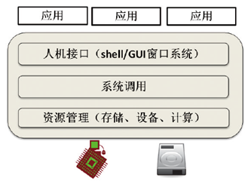
第9章 云计算操作系统
9.1 计算机软件与操作系统
9.2 UNIX类操作系统的发展
9.3 云操作系统概述
9.4 云计算编程模型与环境
9.5 云操作系统的资源调度
9.6 实践：Mesos

Slide 23
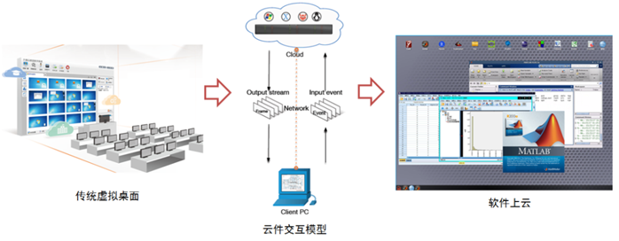
第10章 云端软件
10.1 从软件到云件
10.2 云件系统架构与运行原理
10.3 云件的开发模式
10.4 云件在大规模在线实训平台中的应用
10.5 实践：云件应用开发实例

Slide 24
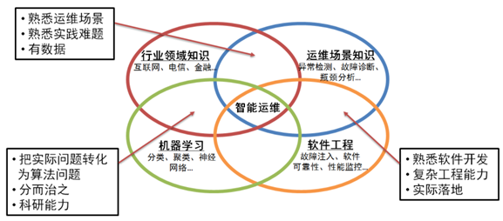
第11章 云计算运维
11.1 云服务环境的监控
11.2 云监控解决方案
11.3 智能运维
11.4 实例：智能运维在大视频运维中的应用

Slide 25
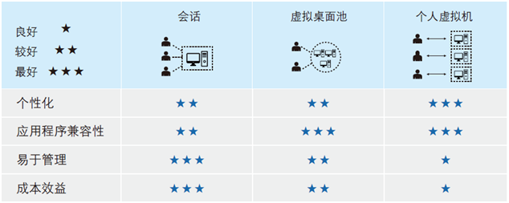
第12章 桌面云
12.1 桌面云概述
12.2 桌面云架构与关键技术
12.3 桌面云典型应用案例
12.4 实践：基于OpenStack的桌面云

Slide 26
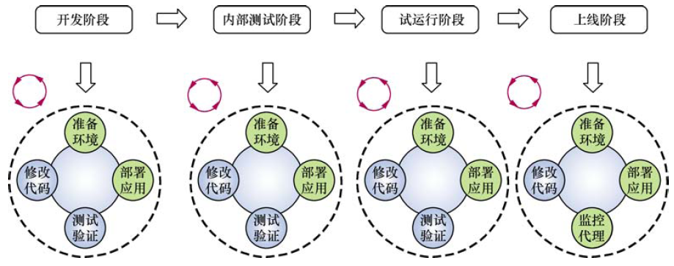
第13章 软件开发云
13.1 软件开发云的概念
13.2 华为软件开发云服务
13.3 DevCloud技术方案
13.4 实践：DevCloud实战

Slide 27
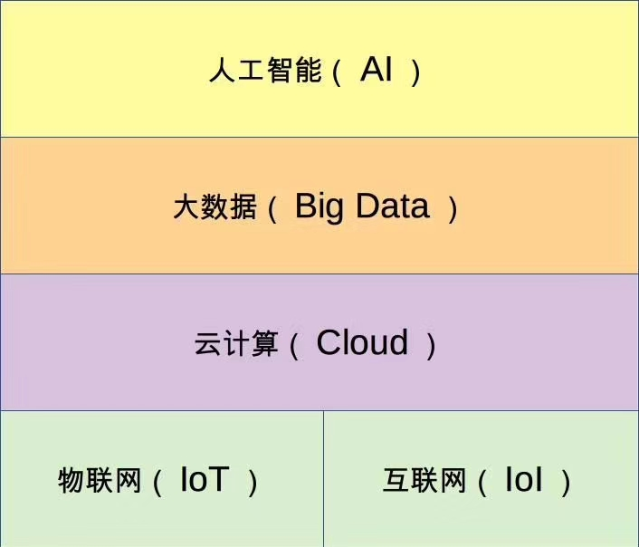
第14章 大数据与人工智能
14.1 初识大数据
14.2 初识人工智能
14.3 云计算、大数据与人工智能的关系
14.3.1 云计算与大数据的融合
14.3.2 云计算与人工智能的融合

Slide 28
《云计算原理与实践》所涉及到的开源软件 （按在书中出现的先后顺序）
GitHub https://github.com/
Git https://git-scm.com/
Hadoop http://hadoop.apache.org/
Globus http://toolkit.globus.org/toolkit/
HTCondor https://research.cs.wisc.edu/htcondor/
OpenStack https://www.openstack.org/
KVM https://www.linux-kvm.org/
Xen https://www.xenproject.org/
Docker https://www.docker.com/
Ceph https://ceph.com/
Mininet http://mininet.org/
OpenDaylight https://www.opendaylight.org/
HElib https://github.com/shaih/HElib/
FHE-CODE https://github.com/rdancer/fhe
Node.js https://nodejs.org/
Kubernetes https://kubernetes.io/
Mesos http://mesos.apache.org/
Rancher https://rancher.com/rancher/
WebRTC https://webrtc.org/
CloudwareHub https://github.com/cloudwarelabs
Ganglia http://ganglia.info/
Nagios https://www.nagios.org/
Cacti https://www.cacti.net/
Zabbix https://www.zabbix.com/
Ntop https://www.ntop.org/
cAdvisor https://github.com/google/cadvisor
Prometheus https://prometheus.io/
Sysdig https://sysdig.com/opensource/
TensorFlow https://www.tensorflow.org/
Spark http://spark.apache.org/

Slide 29
Thanks!

